Slide 1
Ай Уралым, Уралым!
Күгәреп ятҡан Уралым!
Нурға сумған түбәһе
Күккә ашҡан Уралым!
Һине маҡтай йырҙарым,
Һине данлай йырҙарым!
С.Юлаев
Мой Урал Ай, Урал, ты, мой Урал, Великан седой, Урал! Головой под облака Поднялся ты, мой Урал! Моя песня о тебе, О любви моей к тебе.

Slide 2
Дәрестең темаһы. Минең тыуған ерем. Яңғыҙлыҡ һәм уртаҡлыҡ исемдәр

Slide 3
Һүҙҙәрҙе иҫкә төшөрәйек
Өй, йорт, фатир, мунса, һарай,
ауыл, Туҡай ауылы, ҡала, Туймазы ҡалаһы,
урам, Ленин урамы, майҙан, һәйкәл,
ҡунаҡхана, «Башҡортостан» ҡунаҡханаһы
туҡталыш, күпер,
йәшәй, урынлашҡан.

Slide 4
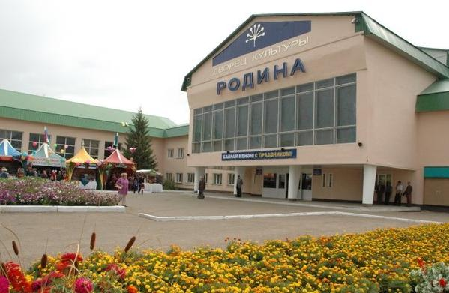
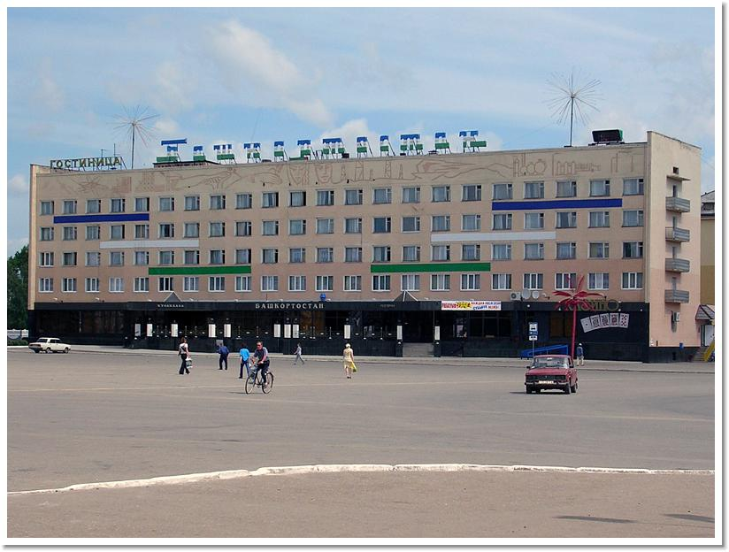

Slide 5
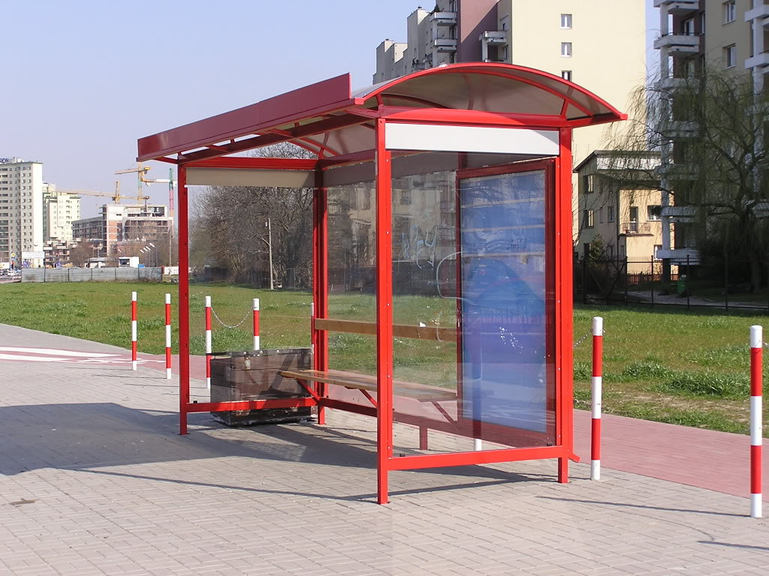
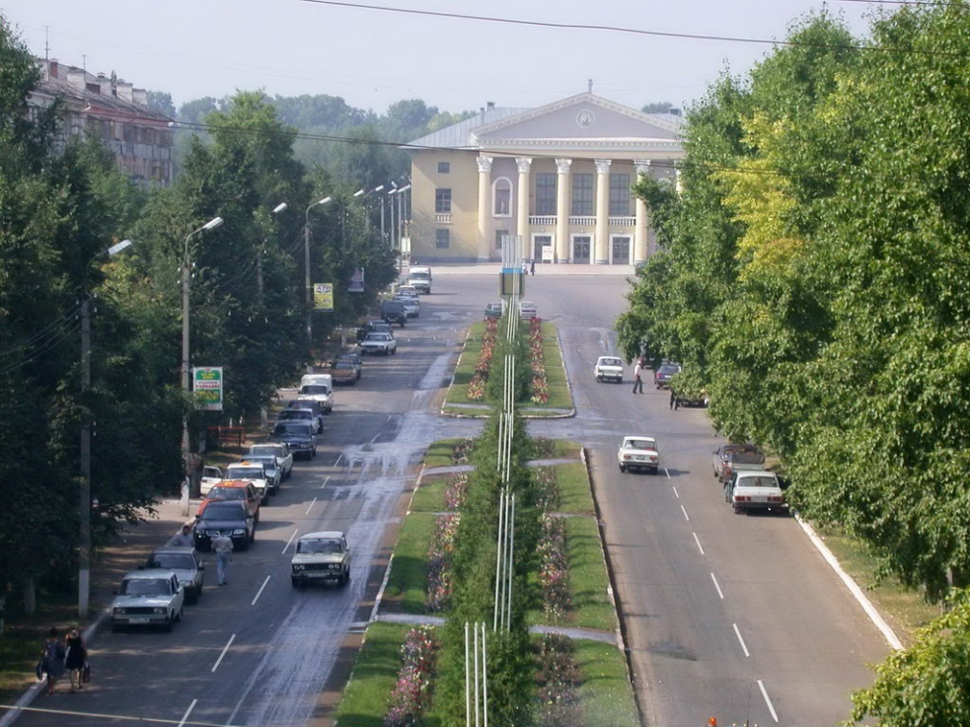
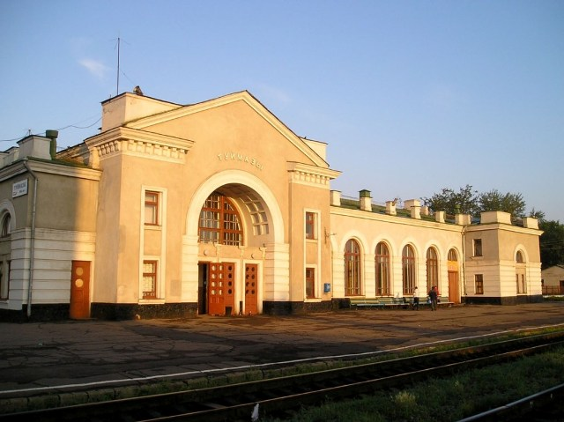
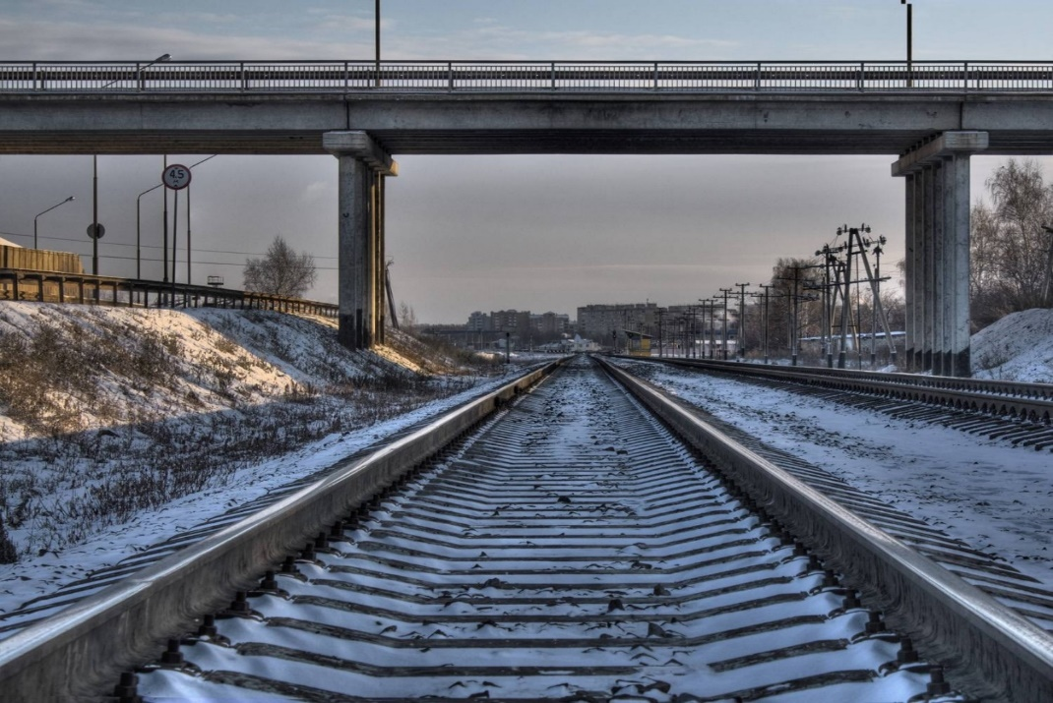

Slide 6
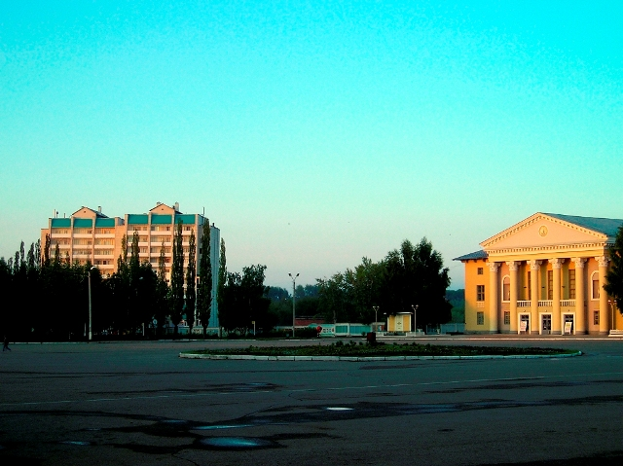

Slide 7
Яңы һүҙҙәр өйрәнәйек
Атама, шарлауыҡ, һаҙлыҡ,
өлкә, ил, биләй, һоҡлана,
көньяҡ, төньяҡ, көнсығыш, көнбайыш,
тәбиғәт, тау, урман, йылға, күл.

Slide 8
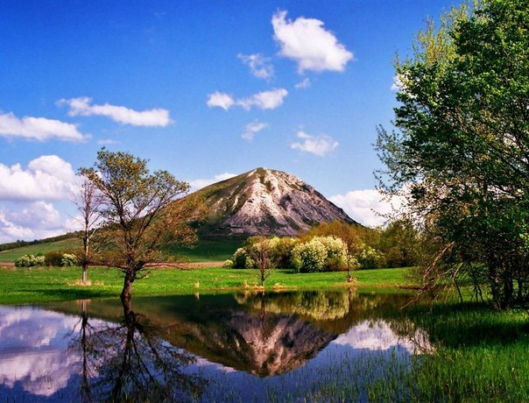
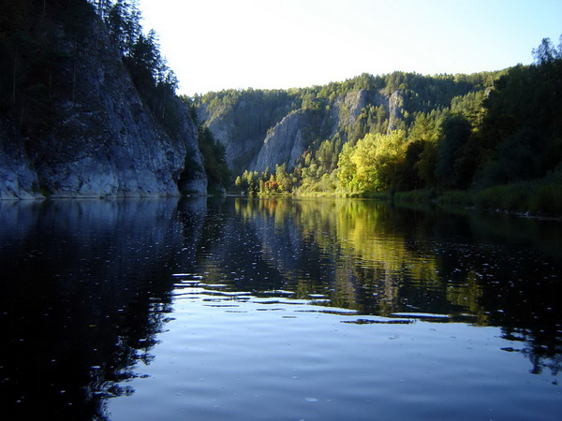
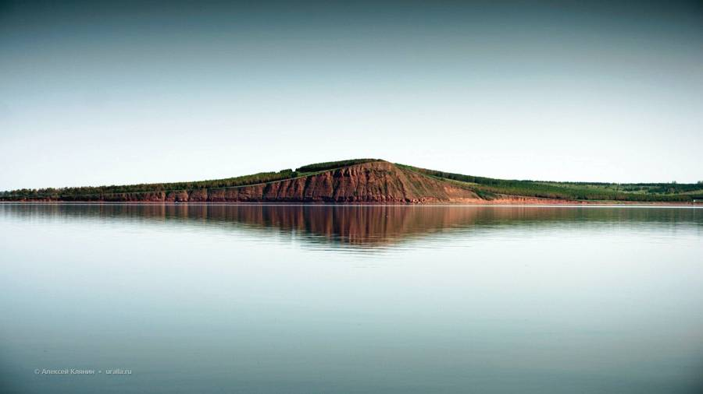
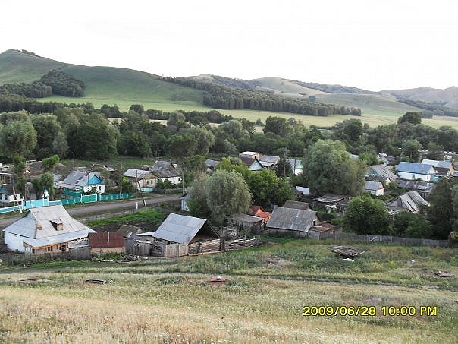
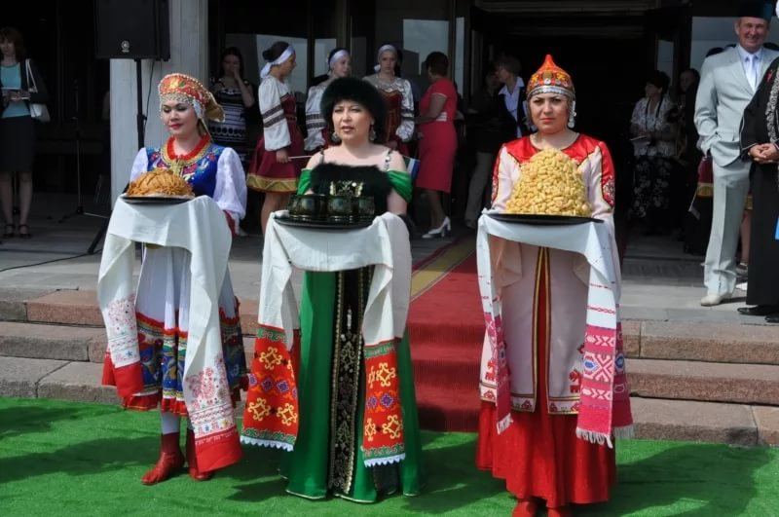
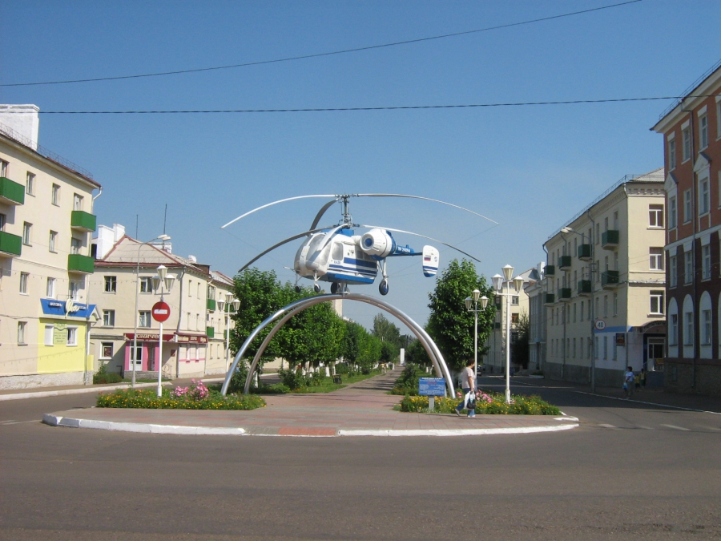
Уртаҡлыҡ исем-имя нарицательное
Яңғыҙлыҡ исем-имя собственное

Slide 9
Яңғыҙлыҡ исем-имя собственное
Ҡандракүл
Ағиҙел йылғаһы
Шихан, Йөрәктәу
Самаҙы ауылы
Ирина, Гүзәл, Аня исемле ҡыҙҙар
Күмертау ҡалаһы

Slide 10
Яңғыҙлыҡ исемдәр ҙур хәреф менән яҙыла
Әгертамаҡ ауылы
Туймазы районы
Октябрьский ҡалаһы
Башҡортостан
Силәбе өлкәһе
Рәсәй иле
Айгөл Юлдашбаева (кеше исеме, фамилияһы)
Комаров урамы
Ленин проспекты
Октябрь майҙаны
Ағиҙел йылғаһы
Райман тауы

Slide 11
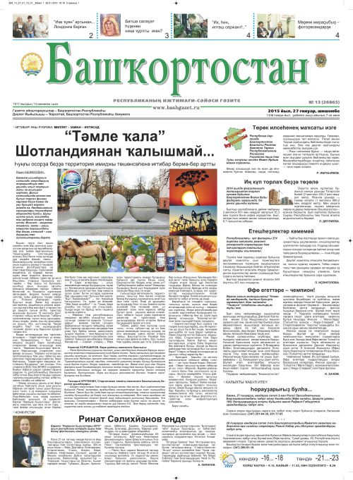
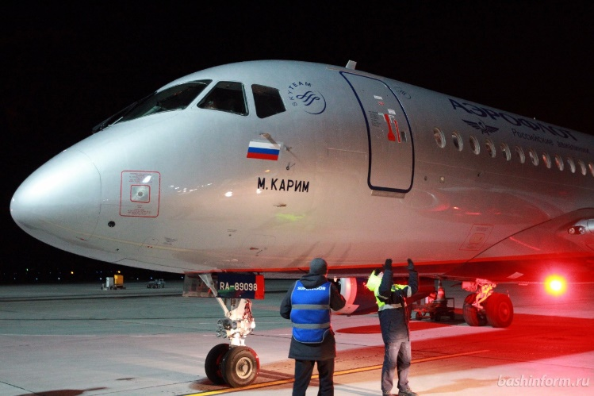
Предприятие, завод, ойошма, гәзит, журнал, китап,
повесть-роман, әҫәр исемдәре ҙур хәрефтән
һәм тырнаҡтар («») эсендә яҙыла.
«Беҙҙең өйҙөң йәме» повесы
«Сава» ит комбинаты
«Башҡортостан» гәзите
«Башҡортостан ҡыҙы» журналы
«М.Кәрим» самолеты
«Еңмеш» кинофильмы

Slide 12
Минең Башҡортостаным

Slide 13
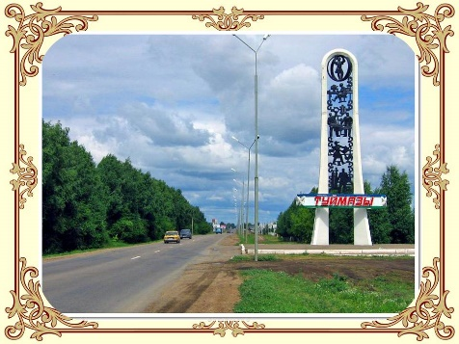

Slide 14
Яңғыҙлыҡ исемдәрҙең күбеһе-топонимдар булалар. Топоним ул- географик объект исеме, атамаһы
Топонимика фәне гидронимдар (йылға исемдәре)
ойконимдар (ауыл исемдәре)
урбанонимдар(ҡала объекттары)
оронимдар (тау исемдәре) исемдәрен өйрәнә

Slide 15
Исемдәрҙә ил тарихы... Туймазы районы топонимдары

Slide 16
Туймазы районы йылғалары Ыҡ, Өсән, Нөгөш, Кендек, Соҡаҙы, Бишенде

Slide 17
Башҡортостан ынйыһы – Ҡандракүл. Унда тәбиғәт паркы бар

Slide 18
Туймазы районында тауҙар Райман, Нарыштау, Гөлбикә, Ҡыҙылтау, Төләймән, Сапатау.

Slide 19
Шарлауыҡ Шумилов шарлауығы

Slide 20
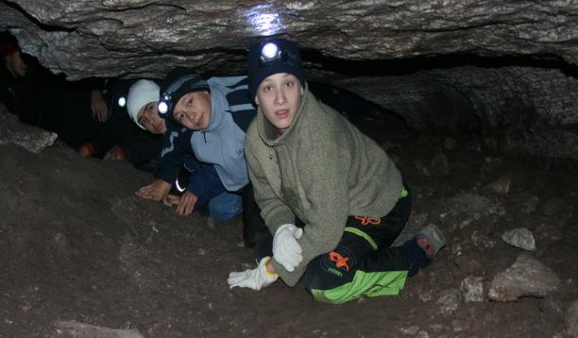
Мәмерйәләр Һыулы, Боҙло, Яңы(Керәҫтишек).

Slide 21
Һаҙлыҡтар Азамат, Сереккүл, Ҡайынкүл,Буҙбейә.

Slide 22
Ауыл исемдәре Йәрмөхәмәт, Үрмәкәй, Собханғол, Бикмәт, Бишҡурай, Түбәнге Бишенде, Кәкребаш, Ҡарамалы-Ғөбәй

Slide 23
Минең тыуған ерем
Мин ... районында ... ауылында йәшәйем.
Беҙҙең ауыл йәмле урында урынлашҡан. Эргәлә ... йылғаһы аға, ... тауҙары теҙелгән, матур урмандар, туғайҙар бар.
Беҙҙең ауылда яҡынса ... кеше йәшәй. Ауылдаштарым - эшсән (...) кешеләр. Билдәле кешеләр ҙә бар:... . Ауылда Мәҙәниәт йорто(клуб) эшләй. Унда концерттар (...) була. Балалар мәктәптә уҡый... .

Slide 24
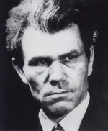
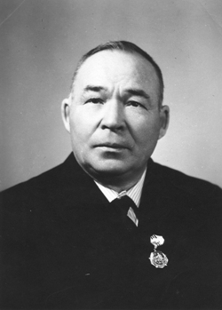
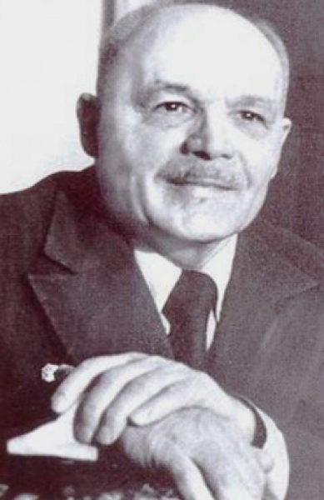
Туймазы районының билдәле шәхестәре

Slide 25
Әмир Арыҫланов, рәссам
Әкрәм Дауытов, композитор
Тимер Арыҫлан, шағир
Әсҡәт Мирзаһитов, драматург
Альбина Имаева, композитор

Slide 26
Яңғыҙлыҡ һәм уртаҡлыҡ исемдәрҙе айырым бағанаға яҙығыҙ.
Өлгө: Яңғыҙлыҡ исем уртаҡлыҡ исем
Өфө ҡала
Ҡала, өфө, шаран, урман, дим, тау, асылыкүл, ирәмәл, стәрлетамаҡ, зөһрә, ҡыҙ, башҡортостан уҡытыусыһы, егет, ат, салауат, ҡариҙел, олатай, айгөл, ырымбур, урам, ауыл, төмәнәк, сәңгелдәк, ямантау, ҡандракүл, оҙон-оҙаҡ бала саҡ, район, уҡытыусы.

Slide 27
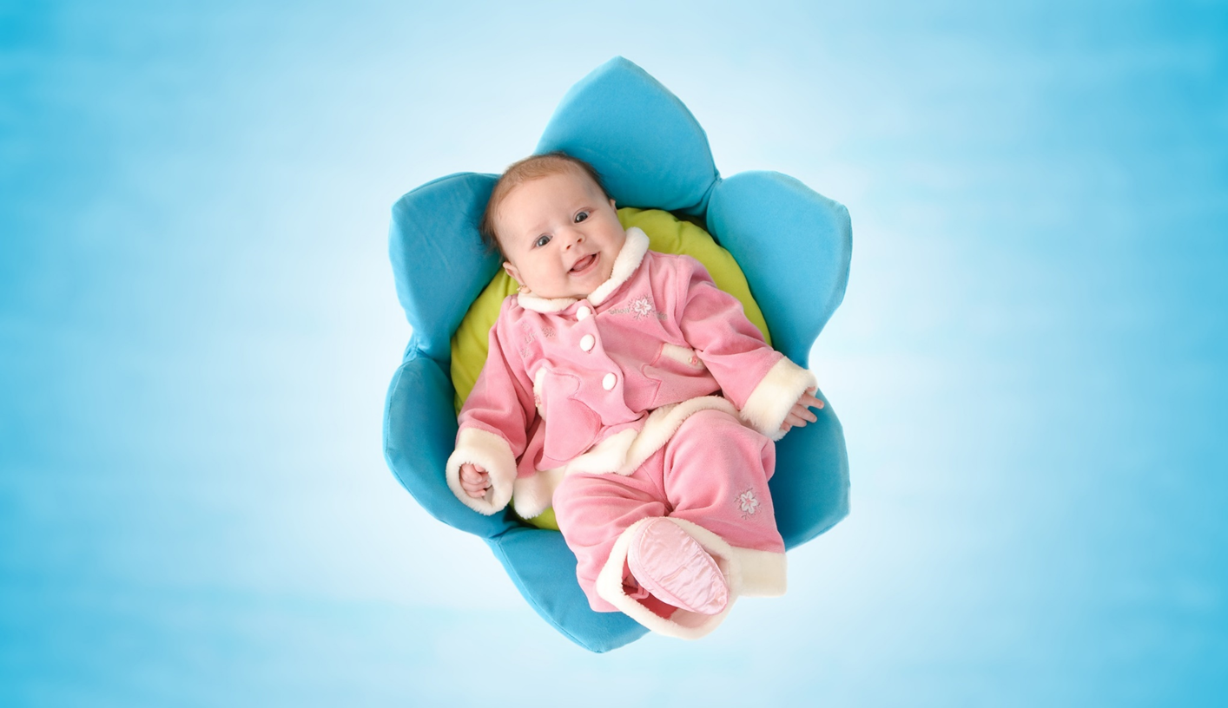
Исемдәребеҙ ни һөйләй
Ҡыҙ бала исемендә йондоҙ балҡышы йәки сәскә нәфислеге, Ир-ат исемендә ҡылыс сыңы Һәм китап аҡылы сағылһын, Рәсүл Ғамзатов

Slide 28
“Исем кешенең яҙмышына тәьҫир итә, яҙмышын билдәләй”,- тигән ҡараш йәшәгән борон халыҡтарҙа.
Хәҙер балаға ата-әсәһе исем уйлағанда,
уның ҡолаҡҡа ятышлы,
яңғырашлы, мәғәнәле булыуы,
русса-башҡортса әйтелешен иҫәпкә алалар.

Slide 29
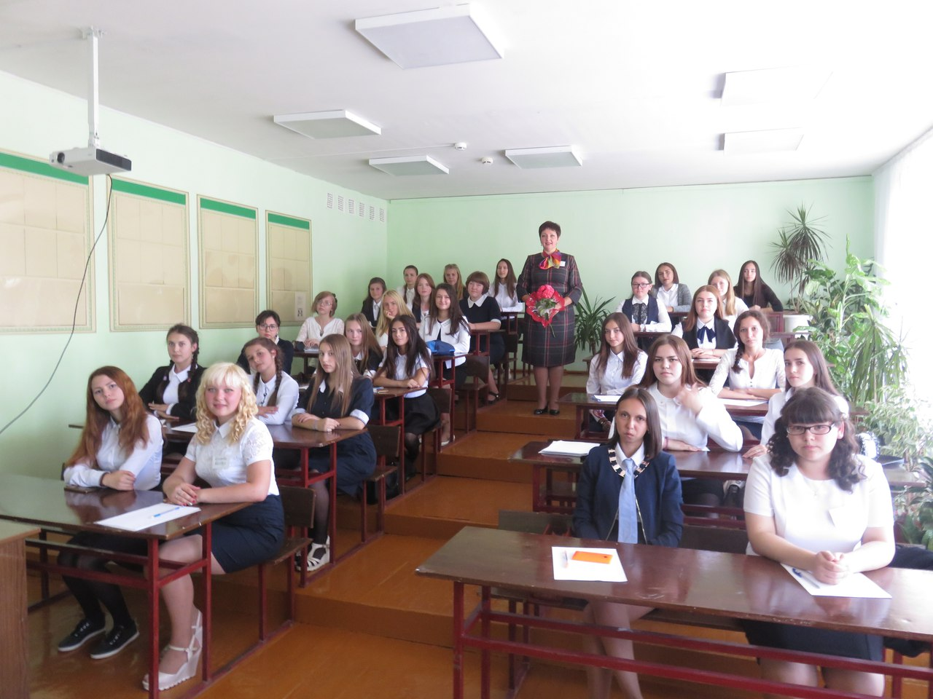
Беҙҙең исемдәр нимә белдерә:
Ләйсән – йомарт, яҙғы ямғыр
Алина –тоғро, икенсе
Светлана – яҡты
Регина – батшабикә
Алһыу – матур, алһыу төҫ
Екатерина – мәңге саф
Карина – мөләйем
Аделина – күркәм
Ксения – ҡунаҡсыл
Диана – ныҡ матур
Кристина- христиан ҡыҙы
Лилиә – аҡ сәскә
Ләйлә – төн, ҡара сәсле
Элина – яҡтылыҡ, асыҡ
Валерия –маҡсатына ирешеүсән
Анастасия –тормошҡа кире ҡайтҡан
Ирина – тыныслыҡ
Надежда – өмөт
Альбина – яҡты, саф, инсаф
Алеся – һаҡлаусы
Вероника еңеүҙе илтеүсе

Slide 30
Тыуған ерем миңә ҡәҙерлерәк,
Кешеләре лә мәрхәмәтлерәк.
Ғәзиздәрҙән-ғәзиз ерем -
Туймазым һәр саҡ кәрәк!
Нет родимой сторонки милее,
Здесь и люди намного добрее!
Для меня нет роднее тебя,
Туймазинская наша земля…
Фомичева В.

Slide 31
Дәрес бөттө, һау булығыҙ!
Әҙерләне Кәримова Г.Я.

